Slide 1
FPGA專題實習

Slide 2
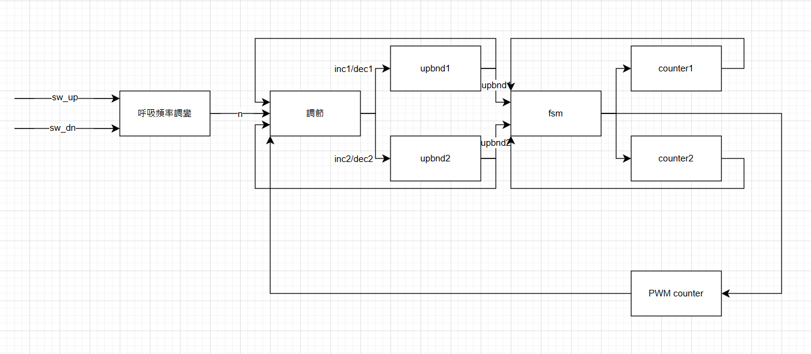
break_down
呼吸頻率調變取決於按鈕，up按越多pwm週期就越多(呼吸緩慢)，反之dn按越多pwm週期就越少(呼吸急促)。
調節主要為每當pwm周期結束就調節upbnd1與upbnd2做加一減一。
upbnd1、2數值的變化來改變duty cycle。
計數的部分與之前一樣就在此就不贅述。
因為每一次pwm做完n個週期要調節，所以要拉一個輸出到調節。

Slide 3
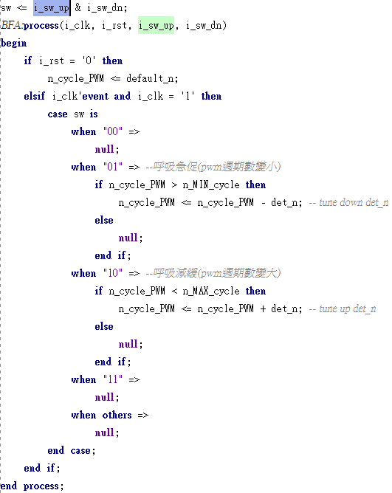
程式說明
default_n是預設pwm週期
當 sw=01 如果當前pwm週期大於最小週期則可繼續減
當 sw=10 如果當前pwm週期小於最大週期則可繼續加

Slide 4
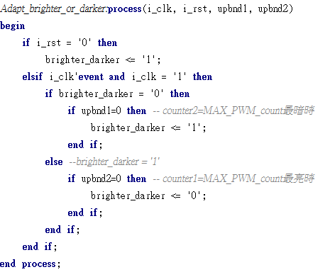
程式說明
brighter_darker = 1為 brighter
brighter_darker = 0為 darker
upbund1 = 0 最暗
upbund2 = 1 最亮
如果 upbund1 = 0 則 brighter_darker = 1
如果 upbund2 = 1 則 brighter_darker = 0

Slide 5
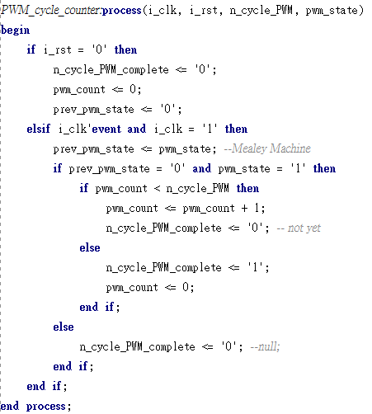
程式說明
pwm_count 小於 預設週期數的話加一，代表還沒數完
當數完則 n_cycle_PWM_complete = 1，代表數完，pwm_count 歸零。

Slide 6
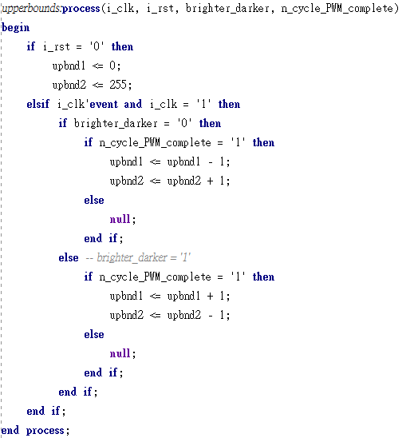
程式說明
upbnd1 預設 0
upbnd2 預設 255
每次做完 n 個 pwm 週期就調節一次
brighter_darker = 1 upbnd1 + 1、 upbnd2 - 1 變暗
brighter_darker = 0 upbnd1 - 1、 upbnd2 + 1 變亮

Slide 7
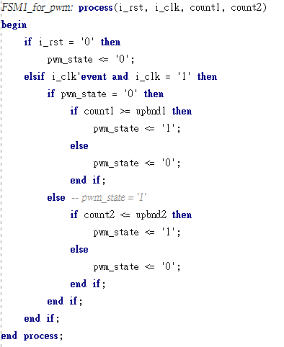
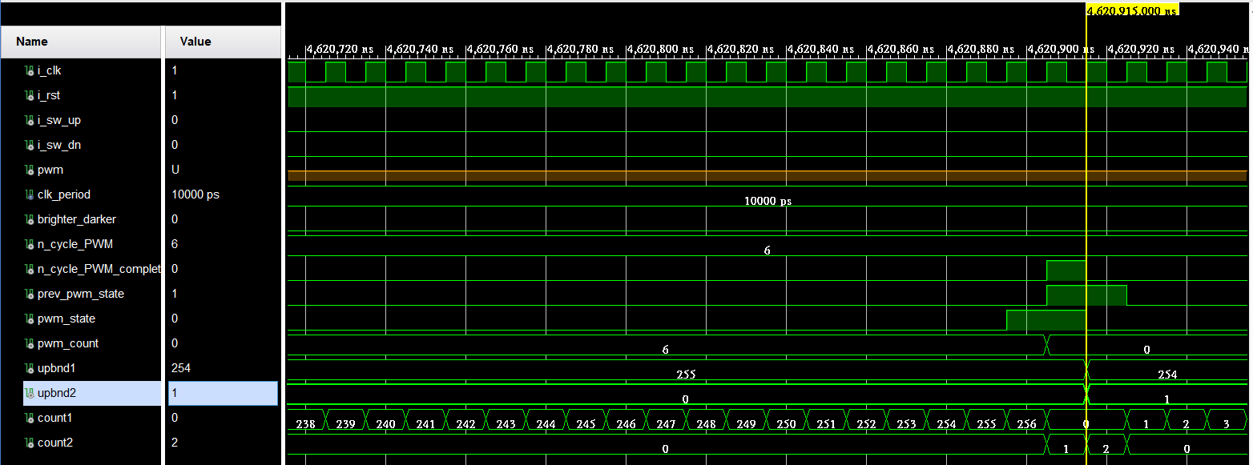
程式說明
當cont1 大於等於 upbnd1 為 pwm_state = 1
當cont2 小於等於 upbnd2 為 pwm_state = 0
問題紀錄:
如果寫 count = upbnd2 到最後不會成立，到時候count2會一直加下去，就沒辦法變亮

Slide 8
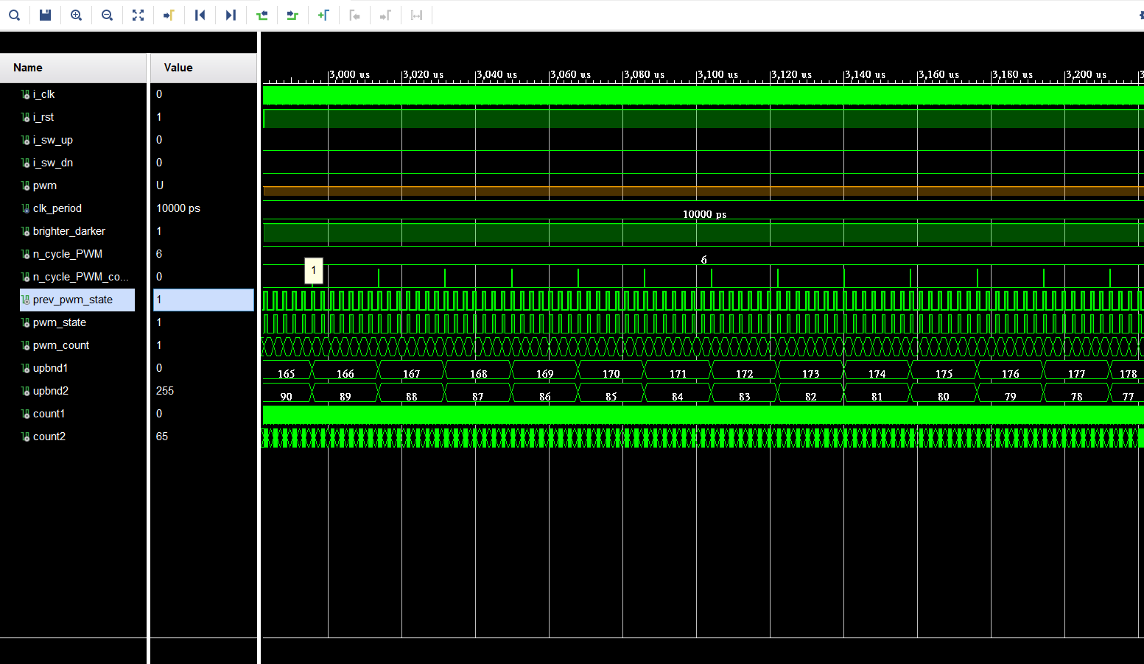
測試波型
pwm每跑完六個週期，就調節一次，利用此方法來改變pwm的duty cycle，對照upbnd可以發現pwm越來越薄

Slide 9
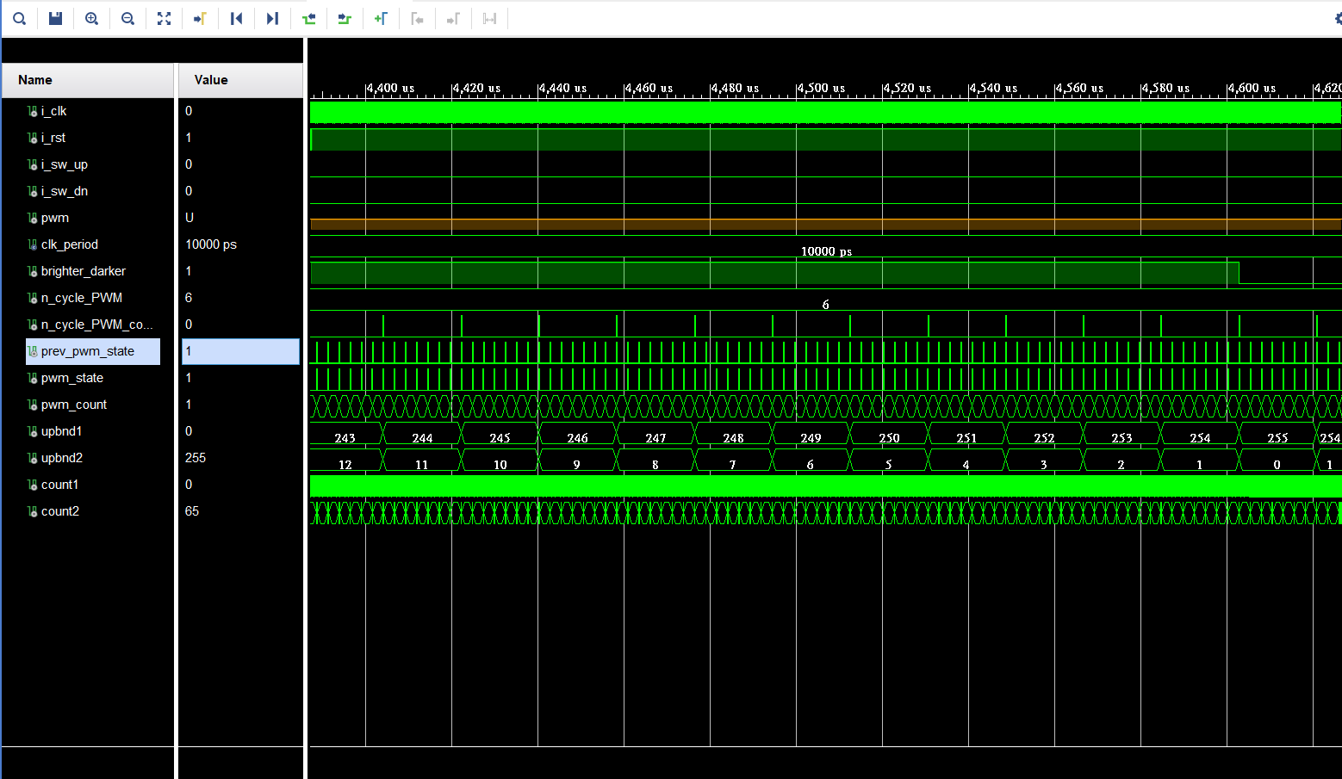
測試波型
跑到最後已經為最暗，這時bright_darker轉為0換開始條亮

